Slide 1
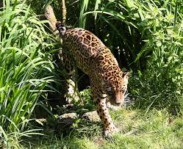
Los Felinos Características Alimentación Habitad

Slide 3
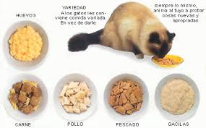
Alimentación
Los felinos
Los felinos son los carnívoros cazadores por excelencia, como ya se dijo en uno de los comentarios anteriores. La mayoría son de hábitos nocturnos, pues durante el día suelen estar descansando a la sombra o durmiendo, en un estado parcial o completo de reposo.
Pero... ¿comen todas las especies lo mismo? Obviamente, la respuesta es un "no" rotundo, ya que el tipo de presa depende sobre todo del lugar en el que habitan.
Es decir, la flora y fauna que puede haber en una selva no es la misma que la de la sabana, por lo que los animales que allí habitan son distintos y, por consiguiente, las presas a escoger también cambian.

Slide 4
LA Alimentación
Muchas de estas especies demuestran preferencia por lugares donde la vegetación es densa (así como las selvas), mientras que otras habitan en las sabanas y praderas. Algunos se desenvuelven con gran eficiencia en climas calientes, otros habitan en regiones mucho más frías de lo que el cuerpo humano puede soportar. Se encuentran presentes desde las llanuras a nivel del mar hasta los picos nevados de los altos Himalayas y Andes

Slide 5
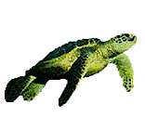
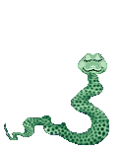
Los Reptiles
Trabajo preparado por: Margelis Casas
Apolonio Almanza
Flérida de Adames

Slide 6
CARACTERÍSTICAS
Los Reptiles son animales vertebrados que se caracterizan por su especial manera de andar, ya que andan arrastrando el vientre por el suelo. Su piel está recubierta de escamas o tienen caparazón (las tortugas). Su respiración es pulmonar. Tienen circulación doble e incompleta por no haber separación total entre la sangre arterial y la venosa. Son carnívoros y cazadores. Tienen dientes que cortan pero no mastican y en algunos casos son venenosos. La temperatura del cuerpo es muy variable. Son ovíparos. Todos tienen cuatro patas excepto las serpientes.
Todos los reptiles se reproducen por fertilización interna, donde el macho deposita su esperma en el interior del cuerpo de la hembra.

Slide 7
ALIMENTACIÓN
La alimentación de los reptiles varía de un grupo a otro, por lo que es difícil generalizar.
La mayoría de ellos son carnívoros y poseen un tracto digestivo sencillo y corto pues la carne se descompone fácilmente. En la mayoría de los reptiles carnívoros es importante el tamaño de la presa que se van a comer, casi siempre es un tamaño adecuado al del comensal, pero en el caso de las serpientes se atreven con presas mucho más grandes. La mayoría de las piezas carnívoras engullen la presa sin masticar.
Aunque no es lo más común, hay también reptiles que son herbívoros como la tortuga de tierra, aunque su alimento predominante es la hierba, a veces también suelen comer pequeños invertebrados como la babosa.

